Slide 1
第13章 框架整合
《Java EE企业级应用开发教程（Spring+Spring MVC+MyBatis）（第3版）》

Slide 2
学习目标/Target
熟悉SSM框架整合的思路，能够简述SSM框架整合时每个框架的分工以及整合思路
能够独立实现Spring整合MyBatis-Plus
能够独立实现Spring整合Spring MVC
掌握Spring Boot快速入门，能够简述Spring Boot的特性、Spring Boot全局配置文件的配置方式、构建Spring Boot项目的方式
能够独立实现Spring Boot整合SSM框架

Slide 3
章节概述/ Summary
在JavaEE企业级应用开发中，尽管存在众多技术框架可供选择，但基本的架构通常遵循三层结构：表现层、业务逻辑层和数据持久层。当前，这三层的主流框架组合是Spring MVC、Spring和MyBatis，业内通常简称为SSM框架，同时可以集成MyBatis-Plus增强MyBatis。此外，如果想要简化Spring应用程序的构建和部署，开发者可以采用Spring Boot整合SSM框架。本章将对SSM框架整合和Spring Boot整合SSM框架分别进行讲解。

Slide 4
目录/Contents
13.1
SSM框架整合
13.2
Spring Boot整合SSM框架

Slide 5
13.1
SSM框架整合

Slide 6
13.1 SSM框架整合
SSM框架整合通常是指在Java企业级应用开发中，将Spring、Spring MVC和MyBatis这三个框架高效地结合在一起，形成一个功能全面、结构清晰的开发环境的过程。这一整合旨在充分发挥各个框架的优势，以构建高性能、易维护的Web应用。为了能对MyBatis进行增强，并享受MyBatis-Plus带来的便利和优势，本章将MyBatis替换为MyBatis-Plus，将Spring、Spring MVC和MyBatis-Plus进行整合。

Slide 7

13.1.1 整合思路
先定一个小目标！
先定一个小目标！
熟悉SSM框架整合的思路，能够简述SSM框架整合时每个框架的分工以及整合思路

Slide 8
13.1.1 整合思路
MyBatis-Plus
负责与数据库进行交互
SSM框架整合时，3个框架的分工
Spring
负责Bean和事务的管理，对数据持久层的Mapper对象和业务逻辑层的Service对象进行管理
Spring MVC
负责接收请求，分发给合适的控制器进行处理，并将处理结果返回给客户端。Controller可以直接注入并调用Service对象来执行业务逻辑

Slide 9
13.1.1 整合思路
在SSM框架整合中，Spring MVC和MyBatis-Plus没有直接的交集，它们通过Spring框架作为“粘合剂”间接关联起来。对此，整合SSM框架时，可以将Spring分别与MyBatis-Plus及Spring MVC进行整合，以实现SSM框架的整合，整合思路如下。
① Spring与MyBatis-Plus整合。Spring负责管理MyBatis-Plus的MybatisSqlSessionFactoryBean、事务管理器、Mapper接口的实例化和注入。可以通过Spring的配置，将MyBatis-Plus的MybatisSqlSessionFactoryBean交由Spring容器管理，Mapper接口则可以通过Spring的扫描机制自动发现并注入Spring容器。
② Spring与Spring MVC整合。Spring MVC 作为 Spring 框架的一个模块，它与 Spring 框架本身紧密集成，使得开发者能够在一个统一的环境中构建整个Web应用程序。对此，只需引入两者的依赖，并分别设置两者对应的配置即可实现Spring与Spring MVC的整合。

Slide 10
13.1.2 Spring整合MyBatis-Pluss
先定一个小目标！
先定一个小目标！
能够独立实现Spring整合MyBatis-Plus

Slide 11


13.1.2 Spring整合MyBatis-Pluss
1.引入整合所需的依赖
基于Archetype创建名称为chapter13-SSM的Web Maven项目，在项目的pom.xml中引入Spring的依赖、MyBatis-Plus的依赖、Spring和MyBatis整合的依赖等整合所需的依赖，具体如文件13-1所示。
源 代 码
文件13-1
pom.xml

Slide 12
13.1.2 Spring整合MyBatis-Pluss
2.设置Spring的配置
在项目的src\main\resources目录下创建配置文件application-service.xml，用于设置Spring的相关配置，此处指定Spring扫描的Service包路径，具体代码如文件13-2所示。
源 代 码
文件13-2
application-service.xml

Slide 13
13.1.2 Spring整合MyBatis-Pluss
3.Spring和MyBatis-Plus整合的配置
Spring和MyBatis的整合包中提供了一个SqlSessionFactoryBean类，该类负责创建并配置SqlSessionFactory实例，使得MyBatis能够与Spring框架无缝集成。SqlSessionFactoryBean类允许开发者通过Spring的配置方式来设置数据源、事务管理器、配置文件位置以及其他MyBatis相关设置。
MyBatis-Plus为了可以更好地与Spring集成，提供了一个对SqlSessionFactoryBean的封装，即MybatisSqlSessionFactoryBean。MybatisSqlSessionFactoryBean在SqlSessionFactoryBean的基础之上，添加了对MyBatis-Plus特性的支持。同时，Spring和MyBatis的整合包中还提供了对Mapper扫描的Bean，用于将扫描到的Mapper交由Spring管理。

Slide 14
13.1.2 Spring整合MyBatis-Pluss
在项目的src\main\resources目录下创建配置文件db.properties，用于设置数据库连接信息，具体如文件13-3所示。
源 代 码
文件13-3
db.properties

Slide 15
13.1.2 Spring整合MyBatis-Pluss
在src\main\resources目录下创建配置文件application-dao.xml，用于配置Spring和MyBatis-Plus整合信息，具体如文件13-4所示。
源 代 码
文件13-4
application-dao.xml

Slide 16
13.1.2 Spring整合MyBatis-Pluss
4.整合测试
为了能快速测试其整合效果，在此将12.2.1节代码生成器生成的除Controller之外的其他基础代码复制到chapter13-SSM中。为了读者能更好地体验Spring整合MyBatis-Plus后，在Service层注入Mapper对象，并执行Mapper对应的方法，在此修改BookService接口和BookServiceImpl类，在BookService接口中自定义查询所有图书信息的方法findAllBooks()方法，并在BookServiceImpl类中注入BookMapper对象，重写findAllBooks()方法，具体如文件13-5和文件13-6所示。
源 代 码
文件13-5 BookService.java
文件13-6 BookServiceImpl.java

Slide 17
13.1.2 Spring整合MyBatis-Pluss
在项目的src\main\test目录下的java文件夹中，创建名称为BookServiceTest的测试类，在该测试类中加载application-service.xml和application-dao.xml，注入BookService对象，并调用其findAllBooks()方法，将查询到的图书信息输出在控制台，如文件13-7所示。
源 代 码
文件13-7
BookServiceTest .java

Slide 18
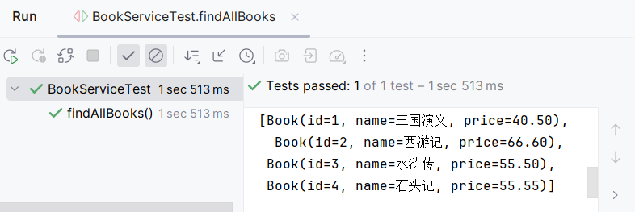
13.1.2 Spring整合MyBatis-Pluss
运行文件13-7中的findAllBooks()方法，效果如下图所示。

Slide 19
13.1.3 Spring整合Spring MVC
先定一个小目标！
先定一个小目标！
能够独立实现Spring整合Spring MVC

Slide 20
13.1.3 Spring整合Spring MVC
Spring和Spring MVC的整合比较简单，具体实现如下。
1.引入依赖
在chapter13-SSM项目的pom.xml文件中引入Spring MVC的依赖和Jackson的依赖，具体如下所示。
源 代 码
引入的依赖

Slide 21
13.1.3 Spring整合Spring MVC
2.Spring的配置
在项目的web.xml文件中配置Spring的监听器来加载Spring容器及Spring的配置文件，具体配置如下所示。
源 代 码
配置信息

Slide 22
13.1.3 Spring整合Spring MVC
3.Spring MVC的配置
在项目的src\main\resources目录下创建Spring MVC的配置文件spring-mvc.xml，在该配置文件中配置包扫描和注解驱动，具体如文件13-8所示。
源 代 码
文件13-8
spring-mvc.xml

Slide 23
13.1.3 Spring整合Spring MVC
在web.xml中配置Spring MVC的前端控制器，并在初始化前端控制器时加载Spring MVC的配置文件，具体如下所示。
源 代 码
前端控制器配置信息

Slide 24
13.1.3 Spring整合Spring MVC
4.SSM框架整合测试
在项目chapter13-SSM中创建com.itheima.controller包，在该包中创建BookController类，并在BookController类中注入BookService对象和定义处理查询所有图书请求的方法findAllBooks()。在findAllBooks()中通过BookService对象调用其findAllBooks()方法查询所有图书，并将查询结果响应回去。具体如文件13-9所示。
源 代 码
文件13-9
BookController.java

Slide 25
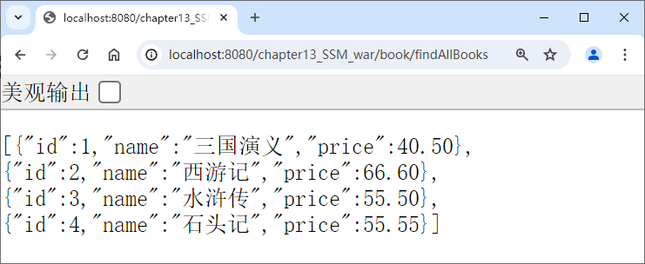
13.1.3 Spring整合Spring MVC
在IDEA中将项目部署到本地Tomcat中，启动项目，在浏览器中访问地址http://localhost:8080/chapter13_SSM_war/book/findAllBooks查询所有图书信息，效果如下图所示。

Slide 26
13.2
Spring Boot整合SSM框架

Slide 27
13.2 Spring Boot整合SSM框架
在Java企业级应用开发中，Spring Boot凭借其简洁的配置、强大的自动配置能力以及快速的部署特性，已成为快速构建微服务和Web应用的首选框架。与此同时，传统的SSM（Spring、Spring MVC、MyBatis）框架组合凭借其稳健的分层架构设计和广泛的应用经验，在Java企业级应用开发中占据着举足轻重的地位。为了融合这两者的优点，开发者可以在Spring Boot项目中集成SSM框架，打造出既高效又稳定的应用架构。下面将对Spring Boot整合SSM框架进行讲解。

Slide 28
13.2.1 Spring Boot快速入门
先定一个小目标！
先定一个小目标！
掌握Spring Boot快速入门，能够简述Spring Boot的特性、Spring Boot全局配置文件的配置方式、构建Spring Boot项目的方式

Slide 29
13.2.1 Spring Boot快速入门
Spring Boot是基于Spring框架构建的一个全新框架，但Spring Boot本身并不直接提供Spring框架的核心功能或扩展，而是旨在简化Spring应用的开发过程。Spring Boot通过自动配置和约定优于配置的原则，与Spring框架紧密结合，并极大地减少了开发者在构建Spring应用时所需的手动配置工作。Spring Boot涉及的内容较广，下面重点讲解Spring Boot的快速入门，包含Spring Boot的特性、Spring Boot的全局配置文件、Spring Boot项目的构建。

Slide 30
13.2.1 Spring Boot快速入门
快速构建独立的Spring应用
开发者通过选择Spring Boot提供的场景依赖，即可快速搭建一个完整的Spring应用程序
生产就绪特性
Spring Boot提供了多种生产就绪的特性，如指标监控、健康检查和外部化配置等
01
内嵌Web容器标题内容
05
Spring
Boot
的特性
02
内嵌了Tomcat、Jetty或Undertow等Web容器，无需再将应用程序打包为WAR文件并部署到外部容器中
自动配置
Spring Boot会根据引入的依赖和项目中的配置自动配置应用程序
04
03
简化的“starter”依赖
开发者只需在项目中引入相应的“starter”，即可快速集成所需功能，无需手动处理库之间的依赖关系

Slide 31
13.2.1 Spring Boot快速入门
2．Spring Boot的全局配置文件
Spring Boot应用引入启动器依赖后，应用会根据这些依赖提供对应的自动配置选项。当应用启动时，这些自动配置选项会根据当前环境决定是否应用，并作为应用的默认配置。如果开发者想修改这些默认配置的值，可以在Spring Boot的全局配置文件中设置。
全局配置文件在Spring Boot应用中扮演着至关重要的角色，它们允许开发者对应用的默认配置值进行修改，以及自定义配置。如果全局配置文件中存在与Spring Boot默认自动配置相同的配置项，那么应用将使用全局配置文件中的值来覆盖默认的配置信息。Spring Boot默认支持application.properties、application.yaml 、application.yml，其中，application.yaml和application.yml这两个文件内容和语法完全相同，只是文件扩展名不同。下面对application.properties和application.yml这两种全局配置文件进行讲解。

Slide 32
13.2.1 Spring Boot快速入门
（1）application.properties
全局配置文件
application.properties文件中可以定义Spring Boot项目的相关属性，属性通过键值对格式进行设置，表示形式为“Key=Value”，这些相关属性可以是系统属性、环境变量、命令参数等信息，也可以是自定义的属性。application.properties文件中的属性支持多种类型，常见的有字面量、数组和集合，下面分别为这几种类型的属性的写法进行讲解。

Slide 33
13.2.1 Spring Boot快速入门
字面量类型属性
字面量是指单个的，不可拆分的值，例如，数字、字符串、布尔值等。在application.properties文件中配置字面量的属性时，直接将字面量作为Value直接写在键值对中即可，且默认情况下字符串不需要使用单引号或双引号进行修饰。示例代码如下。
address=beijing
age=13

Slide 34
13.2.1 Spring Boot快速入门
如果需要配置的属性为对象的属性，可以通过“对象名.属性名”的方式指定属性的键。对象中可能包含多个属性，在application.properties文件中为对象的属性赋值时，一个属性对应一对键值对，示例代码如下。
user.username=lisi
user.age=18

Slide 35
13.2.1 Spring Boot快速入门
数组类型属性
在application.properties文件中配置数组类型属性时，可以将数组元素的值写在一行内，元素值之间使用逗号（,）间隔，也可以在多行分别根据索引赋值，示例代码如下。
# 方式一
user.hobby=swim,travel,cook
# 方式二
user.hobby[0]=swim2
user.hobby[1]=travel2
user.hobby[2]=cook2

Slide 36
13.2.1 Spring Boot快速入门
在application.properties文件中也可以配置集合类型的属性，下面分别演示配置List、Set、Map的集合类型属性，示例代码如下。
# 配置List:方式一
user.subject=Chinese,English,Math
# 配置List:方式二
user.subject[0]=Chinese
user.subject[1]=English
user.subject[2]=Math
# 配置Set
user.salary=120,230
# 配置Map：方式一
user.order.1001=cookie
user.order.1002=cake
# 配置Map：方式二
user.order[1001]=cookie
user.order[1002]=cake

Slide 37
13.2.1 Spring Boot快速入门
（2）application.yml
全局配置文件
application.yml配置文件是使用 YAML编写的文件，YAML是YAML Ain't Markup Language的递归缩写。YAML通常用于表示数据结构和配置信息，它使用缩进和外观依赖的方式表示层级关系，使得配置文件和数据结构的表达相对简洁和易于阅读。YAML支持的数据包括列表、键值对和字符串、数字等。

Slide 38
13.2.1 Spring Boot快速入门
application.yml配置文件是使用 YAML编写的文件，YAML是YAML Ain't Markup
YAML文件的后缀名为.yml或.yaml，编写时需要遵循如下规则。
使用缩进表示层级关系。
缩进时不允许使用制表符，只允许使用空格。
缩进的空格数不重要，但同级元素必须左侧对齐。
大小写敏感。

Slide 39
13.2.1 Spring Boot快速入门
application.yml中常见数据类型的属性如下。
字面量类型属性
YAML中，使用“Key: Value”的形式表示一对键值对，其中Value之前包含一个英文空格，并且该空格不能省略。在配置字面量类型的属性时，直接将字面量作为Value直接写在键值对中即可，且默认情况下字符串是不需要使用单引号或双引号的。示例代码如下。
address: beijing
age: 13

Slide 40
13.2.1 Spring Boot快速入门
如果需要配置的属性为对象的属性，配置的方式有缩进式和行内式两种，示例代码如下。
# 缩进式
consumer:
username: lisi
age: 18
# 行内式
consumer: {username: lisi,age: 18}

Slide 41
13.2.1 Spring Boot快速入门
数组类型和单列集合属性
当YAML配置文件中配置的属性为数组类型或单列集合时，也可以使用缩进式写法和行内式写法。其中，缩进式写法示例如下。
consumer:
hobby:
- play
- read
- sleep
行内式写法，示例代码如下。
consumer:
hobby: [play,read,sleep]

Slide 42
13.2.1 Spring Boot快速入门
Map集合属性
当YAML配置文件中配置Map集合的属性时，可以使用缩进式写法和行内式写法，其中，缩进式写法的示例代码如下
consumer:
order:
1001: cookie
1002: cake
行内式写法，示例代码如下。
consumer:
order: {1001: cookie,1002: cake}

Slide 43
13.2.1 Spring Boot快速入门
Spring Boot项目中可以存在多个application.properties或apllication.yml文件，Spring Boot 启动时会扫描以下5个位置的application.properties和apllication.yml文件。
① file:./config/*/
② file:./config/
③ file:./
④ classpath:/config/
⑤ classpath:/

Slide 44
13.2.1 Spring Boot快速入门
加载多个application.properties或apllication.yml文件时，文件中的配置则会根据文件的位置划分优先级，优先级规则如下。
① 上述1~5位置，文件配置的优先级依次降低，序号越小优先级越高。
② 位于相同位置的application.properties的优先级高于application.yml，application.yml高于application.yaml。
加载多个文件中的配置时，如果存在相同的配置内容，高优先级的内容会覆盖低优先级的内容。存在不同的配置内容时，对配置内容取并集。

Slide 45
13.2.1 Spring Boot快速入门
3. Spring Boot项目的构建
Spring Boot项目可以通过多种方式构建，其中最常见的两种方式是通过Spring Initializr自动生成项目结构和手动创建Maven项目并添加必要的依赖的方式，下面对这两种方式进行说明。
(1)基于Spring Initializr构建Spring Boot项目
Spring Initializr 是一个在线的 Spring Boot 项目生成器，它可以帮助开发者快速生成一个新的Spring Boot项目的基础结构，读者可以在项目初始化之前对项目所需要的依赖进行选择。使用Spring Initializr方式构建Spring Boot项目时，需要确保所在主机处于联网状态下，否则将构建失败。在IDEA中基于Spring Initializr构建Spring Boot项目的操作如下。

Slide 46
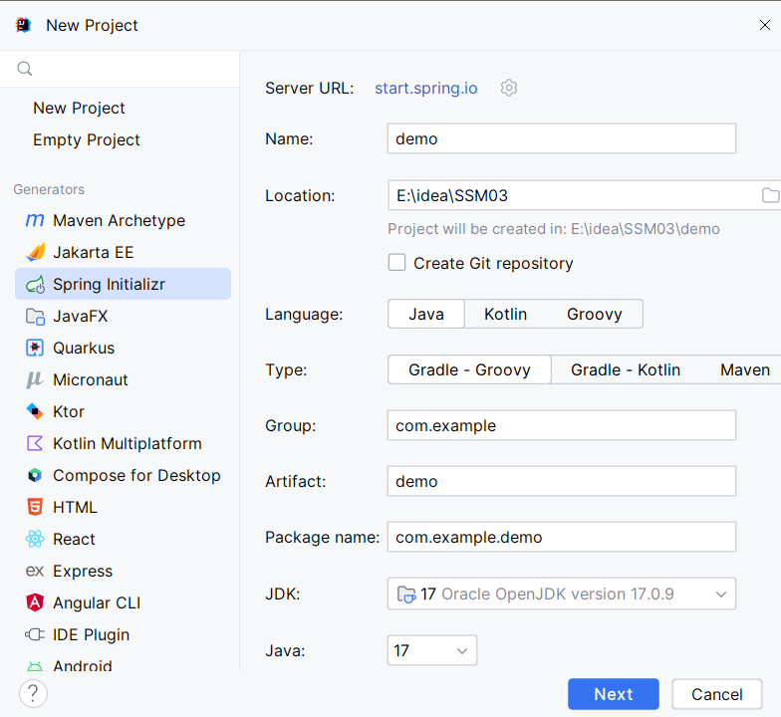
13.2.1 Spring Boot快速入门
启动IDEA后，在IDEA欢迎页面依次选择“Project”→“New Project”创建项目，在弹出的对话框中选择左侧“Spring Initializr”选项，具体如图所示。

Slide 47
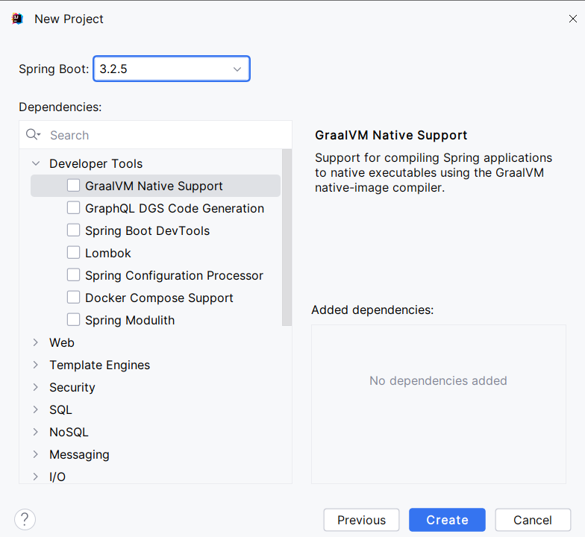
13.2.1 Spring Boot快速入门
选择Type为Maven的项目构建工具，并填写好创建项目的其他信息后，单击“Next”按钮，进入Spring Boot项目场景依赖选择界面，具体如图所示。

Slide 48
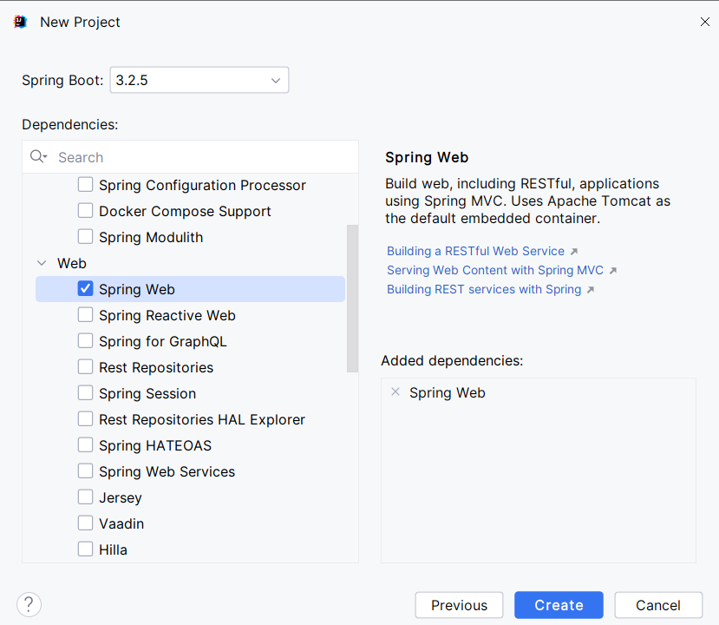
13.2.1 Spring Boot快速入门
在Spring Boot项目场景依赖选择界面可以选择项目需要使用的技术集，勾选对应的依赖即可。
例如，项目中想要添加Spring MVC，可以勾选Web类别下的Spring Web，创建项目时就会添加Spring Web的依赖，具体如图所示。

Slide 49
13.2.1 Spring Boot快速入门
使用Spring Initializr方式构建的Spring Boot项目中会默认生成一些文件和文件夹，如项目的启动类、application.properties全局配置文件、pom.xml文件、static为静态资源文件夹、templates模板页面文件夹。其中，pom.xml文件中会自动引入依赖选择界面中勾选的依赖。
项目的启动类中可以定义启动项目的方法，示例如下。
@SpringBootApplication
public class Chapter13Application {
public static void main(String[] args) {
SpringApplication.run(Chapter13Application.class, args);
}
}

Slide 50
13.2.1 Spring Boot快速入门
(2)手动创建Maven项目构建Spring Boot项目
基于Spring Initializr方式构建Spring Boot项目非常便捷，但是如果当前主机不能联网，这种方式就无法正常使用。如果构建项目所需要使用的组件和依赖在本地Maven仓库中已经存在，则可以使用手动创建Maven项目构建Spring Boot项目，这种方式无需联网也可以构建Spring Boot项目。
手动创建Maven项目构建Spring Boot项目时，只需创建Maven项目后，在项目的pom.xml文件中引入Spring Boot对应的依赖，并编写项目启动类即可。为了简化依赖配置，让开发者能够快速引入一组相互依赖的库来实现特定功能，而无需手动添加和管理每一个单独的依赖，Spring Boot将用于实现特定功能的一系列依赖及其配置封装到一个特色的组件中，这种特色的组件称为启动器。

Slide 51
13.2.1 Spring Boot快速入门
Spring Boot官方提供了大量的启动器，其名称基本都是通过“spring-boot-starter-技术名称”这样的格式命名，通过启动器的名称通常可以知道它所提供的功能。常见的Spring Boot应用程序启动器如下。
名称 | 说明
spring-boot-starter-thymeleaf | 使用Thymeleaf模板引擎构造MVC Web应用程序的启动器
spring-boot-starter-web | 构建Web应用的启动器，该启动器默认情况下会自动嵌入Tomcat作为Servlet容器，并配置Spring MVC
spring-boot-starter-test | 包含常用测试库的启动器，包括Junit、Hamcrest、Mockito以及spring-test模块

Slide 52
13.2.1 Spring Boot快速入门
名称 | 说明
spring-boot-starter-jdbc | 结合JDBC和HikariCP连接池的启动器，对数据源自动装配，并提供JdbcTemplate简化数据库操作
spring-boot-starter-data-jpa | 提供JPA（Java Persistence API，Java持久层API）支持的启动器，通常与数据库操作相关，使用Hibernate作为默认实现
spring-boot-starter-data-redis | 提供Redis支持的启动器，用于构建基于Redis的缓存和消息代理应用

Slide 53
13.2.1 Spring Boot快速入门
名称 | 说明
spring-boot-starter-activemq | 用于集成Apache ActiveMQ消息中间件的启动器，ActiveMQ 是一个流行的开源消息代理，用于在应用程序之间发送和接收消息
spring-boot-starter-security | 用于集成Spring Security的启动器，Spring Security 是一个强大的安全框架
spring-boot-starter-dubbo | 提供了Dubbo自动配置和依赖项的启动器，Dubbo是一个用于构建高效、可靠和可扩展的分布式系统

Slide 54
13.2.1 Spring Boot快速入门
需要说明的是，Spring Boot官方并不是针对所有场景开发的技术都提供了启动器，例如，MyBatis、MyBatis-Plus、Druid等，Spring Boot官方就没有提供对应的启动器。为了充分利用Spring Boot框架的优势，一些技术厂商主动将自家的框架与Spring Boot框架进行了整合，实现了各自的依赖启动器，例如，MyBatis提供的启动器mybatis-spring-boot-starter、MyBatis-Plus提供的启动器mybatis-plus-boot-starter。不过在项目pom.xml文件中引入这些第三方的启动器时，需要自行配置对应的依赖版本号。

Slide 55
13.2.1 Spring Boot快速入门
为了快速构建和配置Spring Boot应用程序，Spring Boot不仅提供了大量的启动器，还提供了spring-boot-starter-parent，spring-boot-starter-parent是一个Maven的父pom.xml文件，它为Spring Boot应用提供了多种技术默认的配置、依赖管理和最佳实践指导，通过继承spring-boot-starter-parent，开发者可以在Spring Boot项目中继承到这些默认配置和依赖管理，从而简化项目的构建和配置过程。
虽然spring-boot-starter-parent名字里带有starter，但实际上它和启动器的功能却不相同，spring-boot-starter-parent中定义了很多个常见组件或框架的依赖版本号，组合成一套最优搭配的技术版本，可以更方便统一管理依赖的版本，也减少了依赖的冲突。而普通starter通过一个单一的依赖来自动包含一组相关的依赖，减少依赖配置的书写量。

Slide 56
13.2.1 Spring Boot快速入门
在Maven项目的pom.xml中继承spring-boot-starter-parent，并引入启动器的示例如下。
<parent>
<groupId>org.springframework.boot</groupId>
<artifactId>spring-boot-starter-parent</artifactId>
<version>3.2.5</version>
<relativePath/>
</parent>
<dependencies>
<dependency>
<groupId>org.springframework.boot</groupId>
<artifactId>spring-boot-starter-web</artifactId>
</dependency>
</dependencies>

Slide 57
13.2.2 整合实现
先定一个小目标！
先定一个小目标！
能够独立实现Spring Boot整合SSM框架

Slide 58
13.2.2 整合实现
1.创建项目和引入依赖
在IDEA中创建一个名称为chapter13-springboot的Maven项目，在项目的pom.xml文件中引入Spring Boot的和集成SSM框架的依赖，具体如文件13-10所示。
源 代 码
文件13-10
pom.xml

Slide 59
13.2.2 整合实现
2.设置配置
在项目的resources目录下创建application.yml文件，在该文件中指定数据库连接信息，具体如文件13-11所示。
源 代 码
文件13-11
application.yml

Slide 60
13.2.2 整合实现
3.导入业务代码
为了可以快速测试整合后的效果，在此将chapter13-SSM项目中src/main/java目录下的所有包和类复制到chapter13-springboot项目的src/main/java目录下。

Slide 61
13.2.2 整合实现
4.创建项目启动类
在src/main/java目录的com.itheima包下创建项目启动类Chapter13Application，并在启动类上方使用@MapperScan注解指定扫描对应路径的Mapper交由Spring管理，具体如文件13-12所示。
源 代 码
文件13-12
Chapter13Application.java

Slide 62
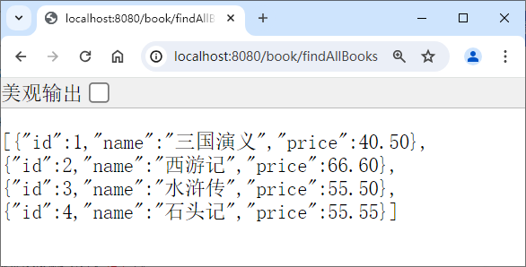
13.2.2 整合实现
5.测试效果
运行文件13-12中的main()方法启动Spring Boot应用程序，启动成功后在浏览器中访问http://localhost:8080/book/findAllBooks，测试查询所有图书信息，效果如下图所示。

Slide 63
本章小结
本
章
小
结
本章主要讲解了框架整合的知识。首先对SSM框架整合进行了讲解；然后讲解SpringBoot整合SSM框架。通过本章的学习，读者将能够了解SSM框架的整合思路，掌握SSM框架的整合，以及Spring Boot整合SSM框架。SSM框架的整合和Spring Boot整合SSM框架是使用SSM框架开发的基础，读者一定要多加练习，并熟练掌握。

